Slide 1
Chapter 3
資料的測量與描述

Slide 2
3.1 位置量數
位置量數 (Central Tendency) 來分析資料的中心位置或是中央趨勢。

Slide 3
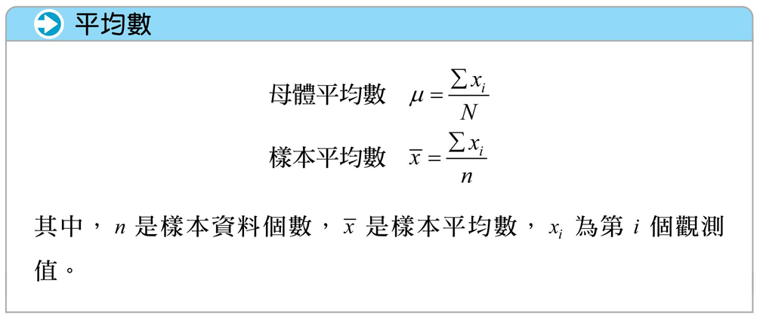
3.1.1 平均數
平均數 (Mean) 是最常被用來衡量資料中心位置的量數，一組資料的平均數之定義如下：

Slide 4
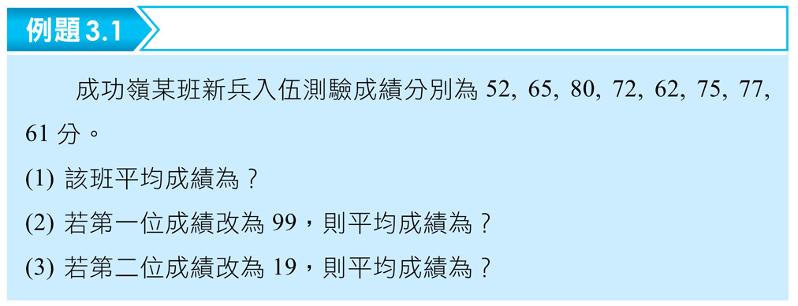
3.1.1 平均數

Slide 5
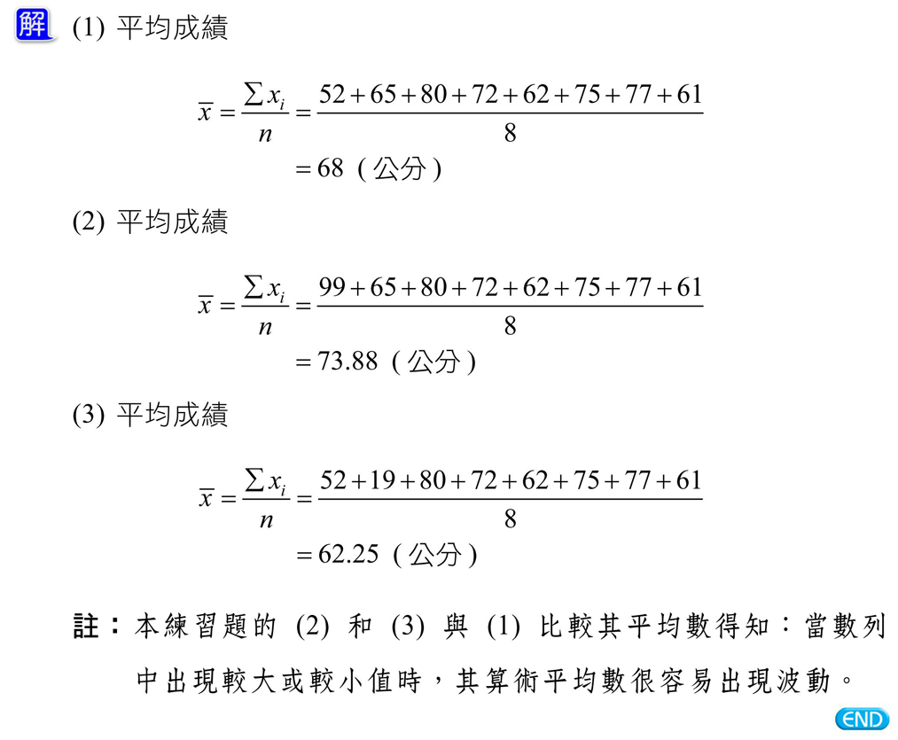
3.1.1 平均數

Slide 6
3.1.1 平均數

Slide 7
3.1.1 平均數

Slide 8
3.1.1 平均數

Slide 9
3.1.2 中位數
中位數 (Median) 就是將資料按照大小順序排列後位於最中間的數值。

Slide 10
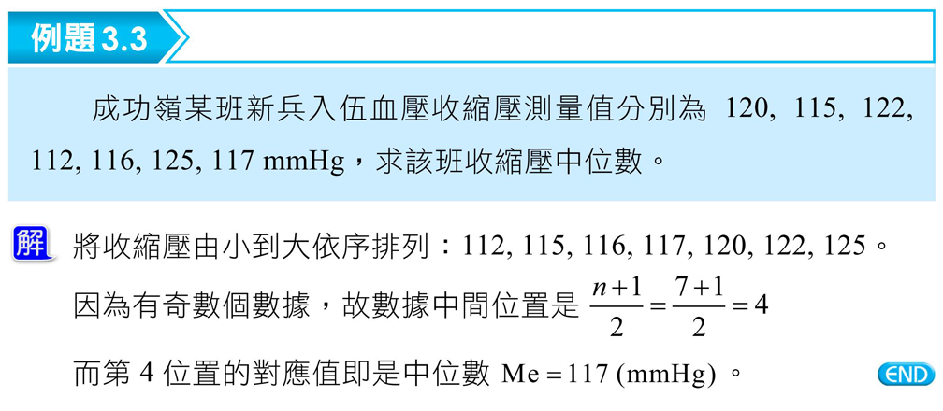
3.1.2 中位數

Slide 11
3.1.2 中位數

Slide 12
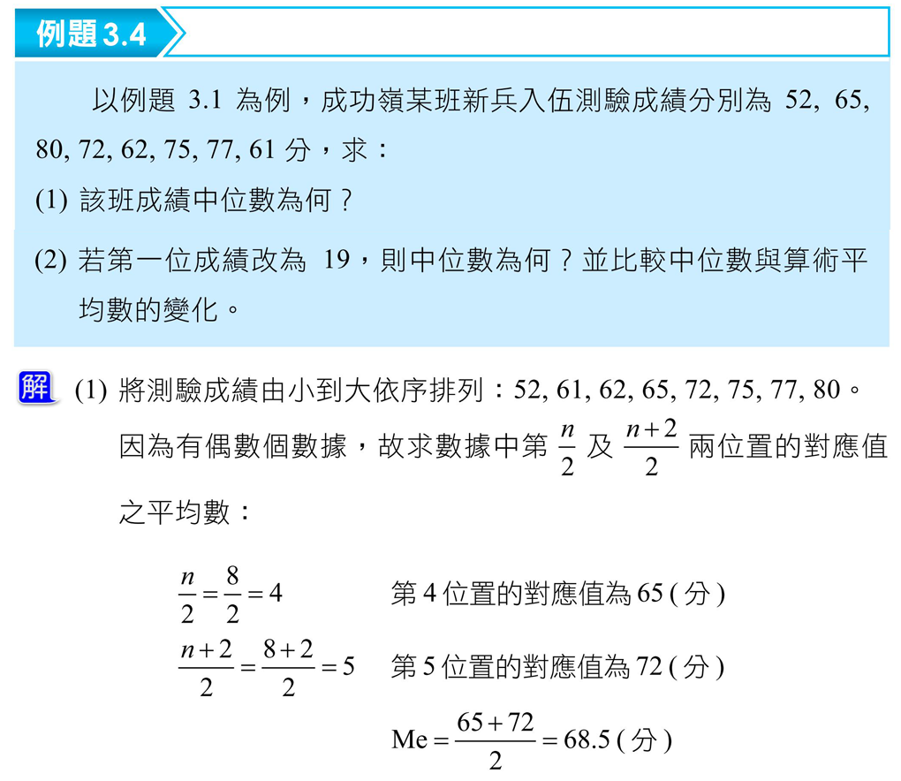
3.1.2 中位數

Slide 13
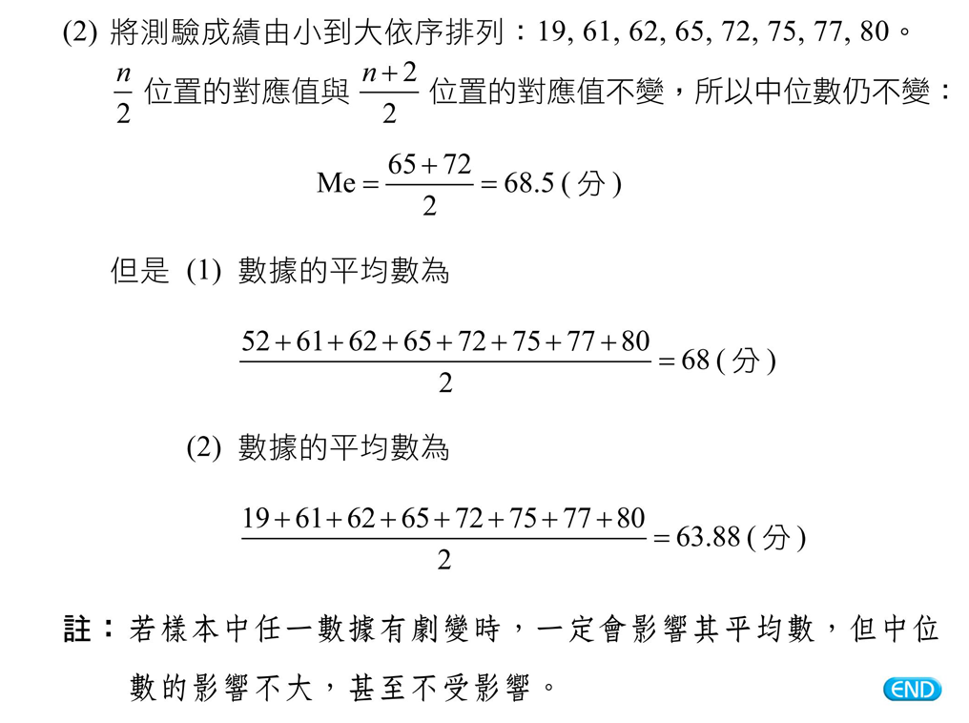
3.1.2 中位數

Slide 14
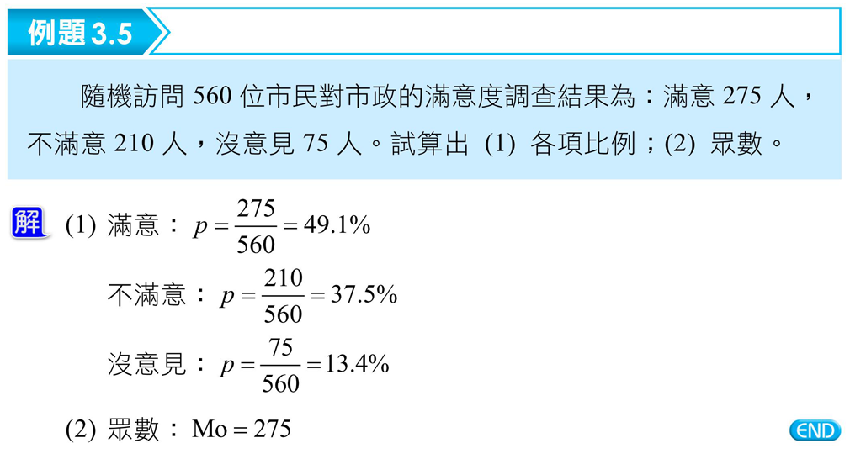
3.1.3 眾 數
眾數 (Mode) 是指一組資料中，出現最多次的觀察值。

Slide 15
3.1.3 眾 數

Slide 16
3.2 特殊用途的位置量數 3.2.1 加權平均數
資料組中各個數值，其重要性不同，因此常需要依其重要性程度的大小，給予不同的權數來進行調整，在計算平均數時，將權數併入計算，即是加權平均數 (Weighted Mean)。

Slide 17
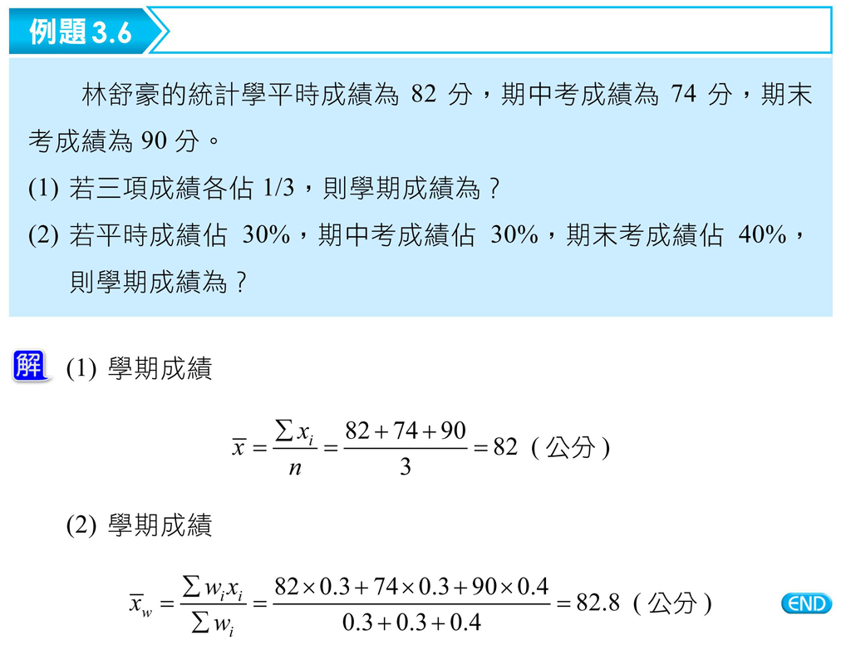
3.2.1 加權平均數

Slide 18
3.2.2 幾何平均數
幾何平均數 (Geometric Mean) 是指n個數值的乘積開n次方根。

Slide 19
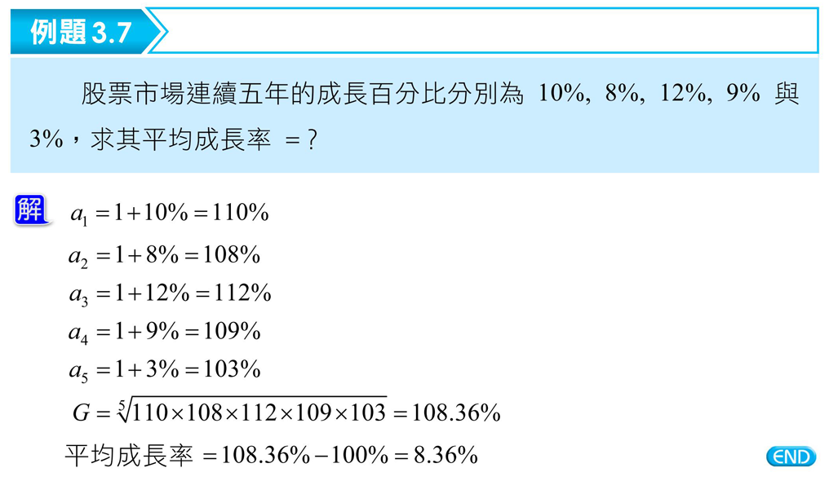
3.2.2 幾何平均數

Slide 20
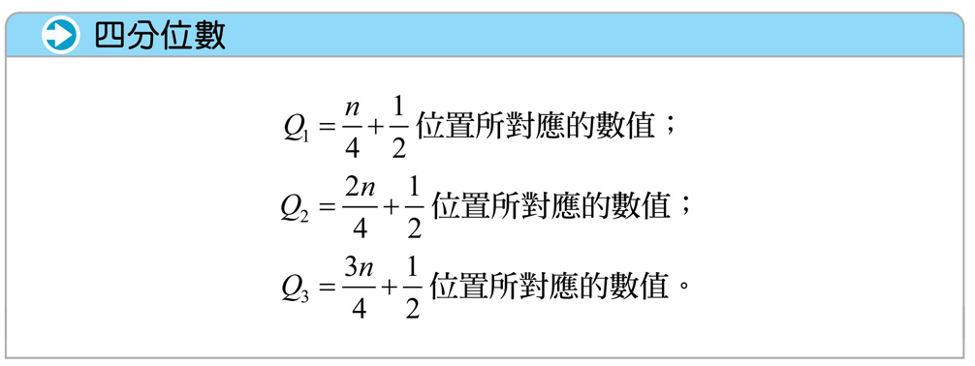
3.2.3 四分位數

Slide 21
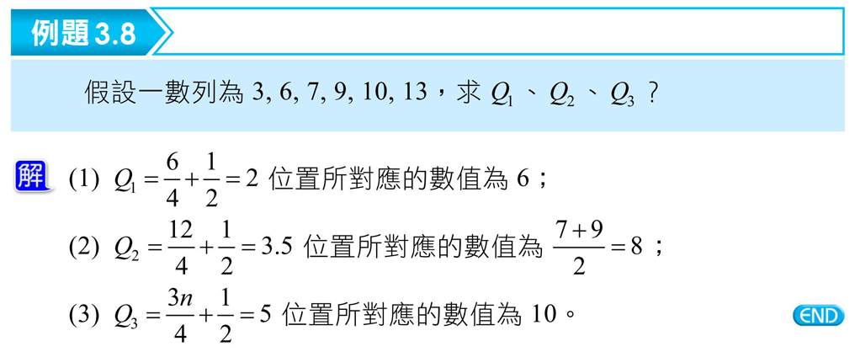
3.2.3 四分位數

Slide 22
3.3 分散量數
分散量數 (Dispersion Tendency)，它可以用來衡量資料分散的程度，包括全距、標準差與變異數。

Slide 23
3.3.1 全 距
全距 (Range) 是資料組中最大觀測值減去最小值。

Slide 24
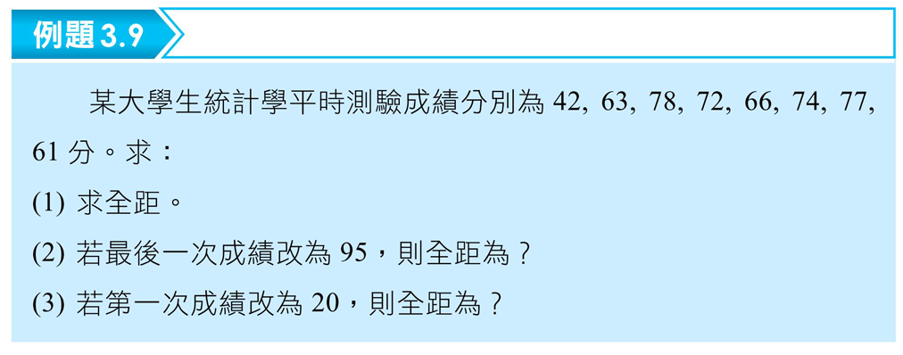
3.3.1 全 距

Slide 25
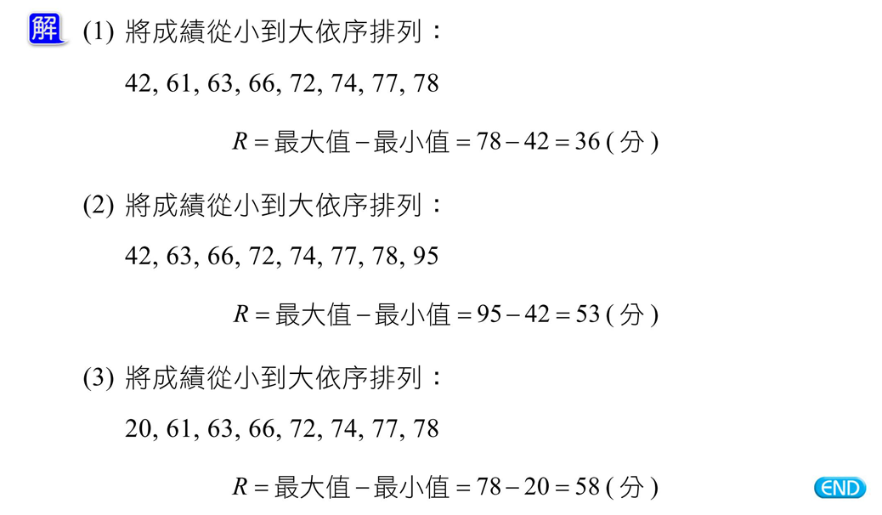
3.3.1 全 距

Slide 26
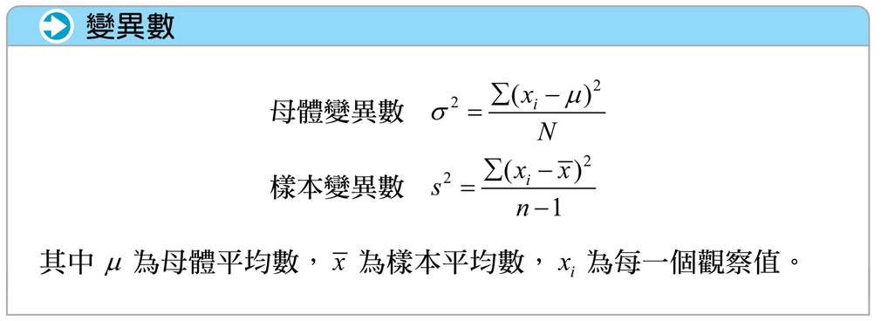
3.3.2 變異數與標準差

Slide 27
3.3.2 變異數與標準差

Slide 28
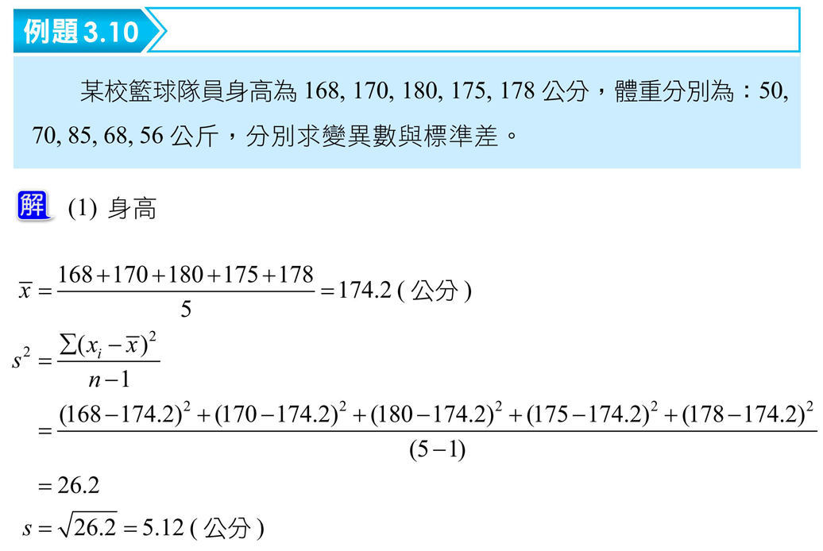
3.3.2 變異數與標準差

Slide 29
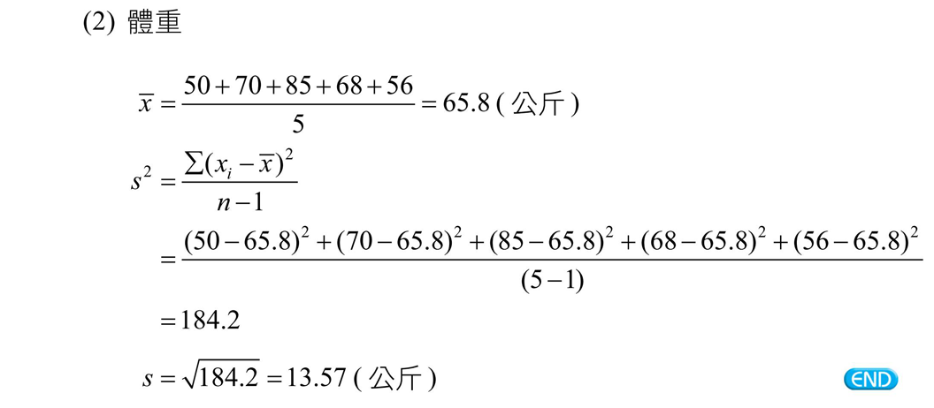
3.3.2 變異數與標準差

Slide 30
3.3.2 變異數與標準差

Slide 31
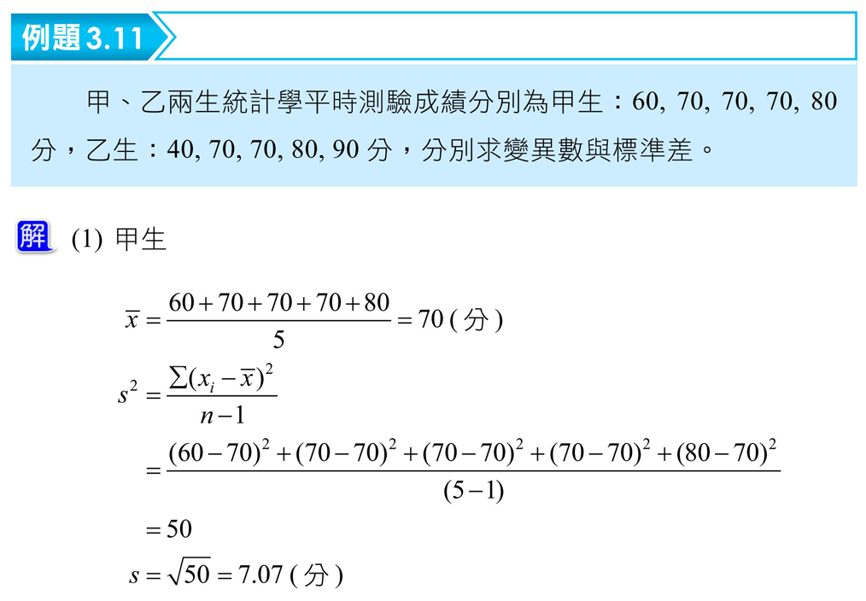
3.3.2 變異數與標準差

Slide 32
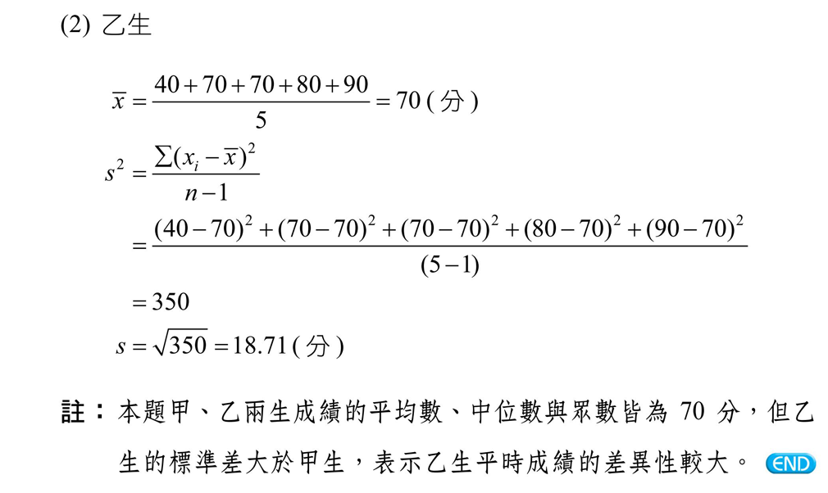
3.3.2 變異數與標準差

Slide 33
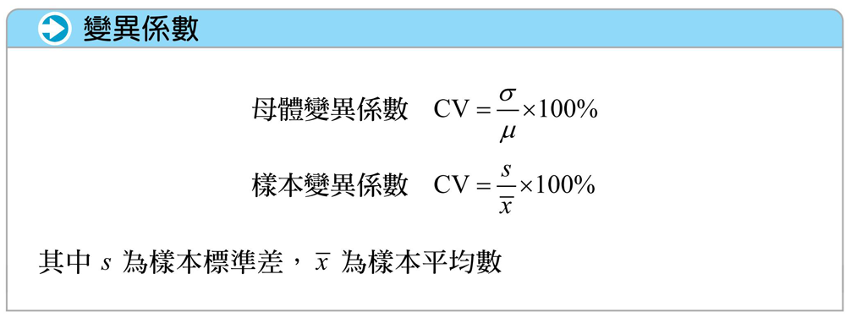
3.3.3 變異係數
變異係數 (Coefficient of Variation) 即是標準差除以算術平均數的比值。

Slide 34
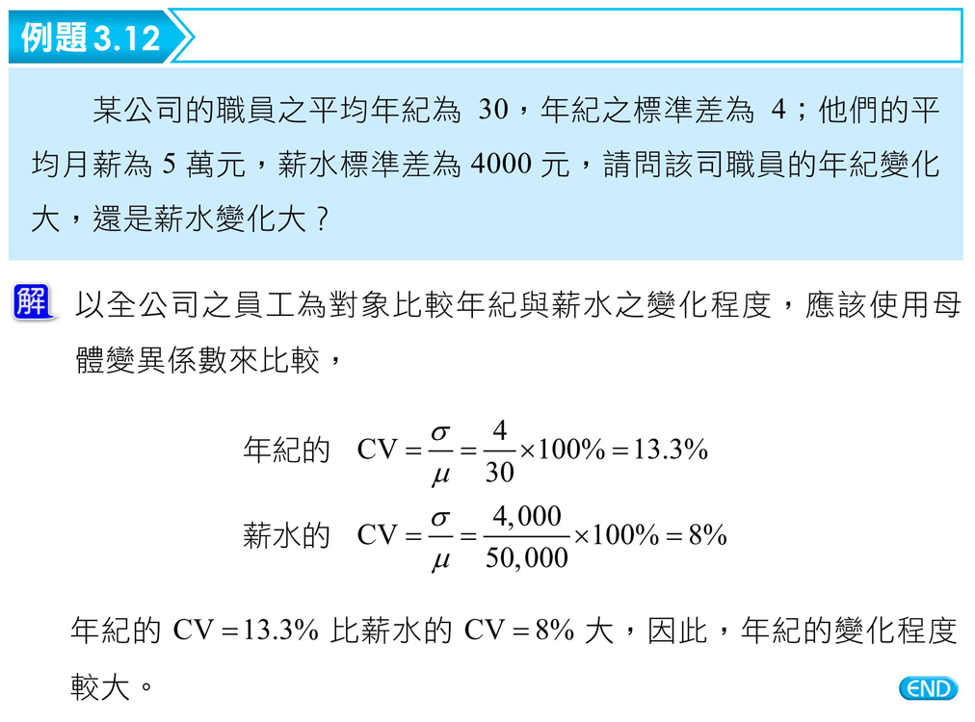
3.3.3 變異係數

Slide 35
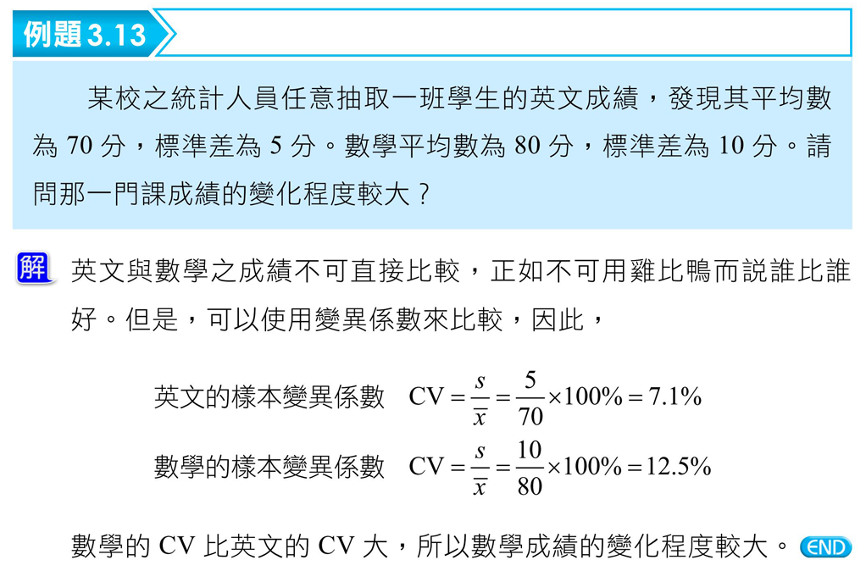
3.3.3 變異係數

Slide 36
公式彙整
平均數
中位數
若n是奇數，則數據中第 位置的對應值，即為中位數。
若n是偶數，則數據中第 及 兩位置的對應值，其平均數即為中位數。

Slide 37
公式彙整
眾數 指一組資料中，出現最多次的觀察值。
加權平均數
幾何平均數

Slide 38
公式彙整
四分位數
全 距
變異數

Slide 39
公式彙整
標準差
變異係數

